Slide 1
Тема урока: «Спирты» 9 класс

Slide 2
Дидактическая цель урока: Создать условия для осознания и осмысления нового учебного материала средствами системы вопросов и заданий уровневого характера для самостоятельной познавательной деятельности учащихся.
Образовательные задачи: Создать условия для формирования понятий о свойствах предельных одноатомных спиртов.
Способствовать формированию понимания взаимосвязи между строением, свойствами и практическим значением предельных одноатомных спиртов.
Развивающие задачи: Создать условия для дальнейшего формирования навыков и умений самостоятельной работы учащихся, развития умения анализировать, сравнивать, обобщать, выделять главное, применять знания на практике в процессе экспериментального решения задач проблемного содержания.
Воспитательные задачи: Способствовать формированию положительного отношения к знаниям, воспитание мотивов учения, интереса и любознательности, формирования межличностных отношений через работу в группах.

Slide 3
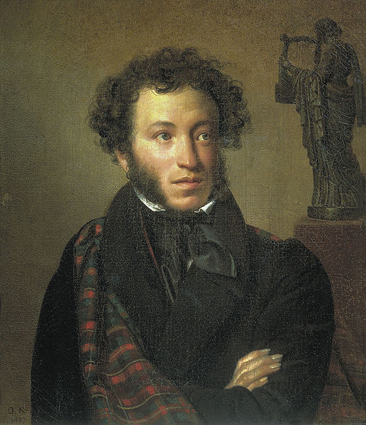
«Судьба твоих грядущих дней, мой сын, в твоей отныне воле»
А.С. Пушкин

Slide 4
Группа ОН
горение
третичные
первичные
водородные
связи
этилен
пред.
одноатомные
спирты
полиэтилен
алкоголь
растворитель

Slide 5
Состав молекул →
взаимное влияние атомов в молекуле →
порядок соединения атомов в молекуле →
строение →
свойства → применение

Slide 6
1. Научные факты | 2. Гипотеза
3. Закон | 4. Применение

Slide 9
Вопросы для закрепления:
1. Соединения, в которых углеводородный радикал связан с гидроксогруппой, называются________.
2. Соединение
CH₃ – CH – CH – CH₂ – OH
| |
CH₃ CH₃
называется:
1) гексанол; 3) 3-метил-3-пентанол;
2) 2,3-диметил-1-бутанол; 4) 4-метил-1-пропанол
3. Изомером вещества бутанол-2 является соединение:
1) CH₃ – CH₂ – СН₂ -CH₂-OH ; 3) CH₃ – CH₂ – CH₂-ОН ;
2) CH₃-CH₂-CH₂-CH₂-CH₂-OH ; 4) CH₃ – CН₂– CH₂- ОН ;
|
CH₃

Slide 10
Вопросы для закрепления:
4. Физические свойства этанола: 1) твердое вещество, нерастворимое в воде ; 2) жидкость с характерным запахом, хорошо растворима в воде ; 3) газообразное вещества с характерным запахом; 4) жидкость не растворимая в воде.
5. Какая реакция отражает применения спирта, как альтернативного вида топлива:
1) С₂Н₅ОН → С₂Н₄ + Н₂О
2) СН₃ – ОН + НСl → CH₃Cl + H₂O
3) С₂Н₅ОН + 3О₂=2СО₂+3Н₂О
4) С₂Н₅ОН + НОС₂Н₅→С₂Н₅-О-С₂Н₅

Slide 11
 |  |  |  |  | ¹
 |  |  |  |  |  |  | ²
 |  |  | ³
 |  | ⁴
 | ⁵
 |  |  | ⁶
 |  |  |  |  |  |  | ⁷
 | ⁸

Slide 12
 |  |  |  |  | м | е | т | а | н | о | л
 |  |  |  |  |  |  | а | л | ь | д | е | г | и | д
 |  |  | г | и | д | р | о | к | с | и | л | ь | н | а | я
 |  | д | е | г | и | д | р | а | т | а | ц | и | я
 | в | о | д | о | р | о | д | н | а | я
 |  |  | р | а | с | т | в | о | р | и | т | е | л | ь
 |  |  |  |  |  |  | г | л | и | ц | е | р | и | н
 | у | г | л | е | в | о | д | ы

Slide 13
Вопросы для закрепления:
14.Какой спирт называют «Древесным»?
15. Почему пьяный человек может быстрее замёрзнуть, чем трезвый?
16.Какова смертельная для человека доза спиртного?
17. Почему в годы Великой Отечественной войны в полевых госпиталях перед операцией раненому давали от 100 до 200г водки?
18. На что влияет алкоголь в организме человека?
19. Почему говорят, что алкоголь – это социальное зло?
20. Помогут ли знания, полученные на уроке, сохранить здоровье?

Slide 14
Д/з §35 упр.5
ЗА РАБОТУ

